Slide 1


Курсовой проект
Выполнил: студент группы 3ИСиП-522
Молчанов Тимофей Денисович
Руководитель курсового проекта: Хасанова Нигина Абдусалимовна

Slide 2
Предмет и объект исследования.
Объект исследования: Ритейл и его бизнес-процессы
Предмет исследования: разработка базы данных для ритейла с управлением категориями, заказами, поставщиками и клиента для эффективного хранения и обеспечения безопасности данных.

Slide 3

Цель проекта
Цель проекта: Разработать базу данных для ритейла, обеспечивающую эффективное управление товарами, заказами, клиентами, поставками и скидками.
Задачи:
Анализ требований
Проектирование БД
Разработка интерфейса для управления данными на основе WPF
Тестирование и отладка
Подготовка и защита курсового проекта

Slide 4
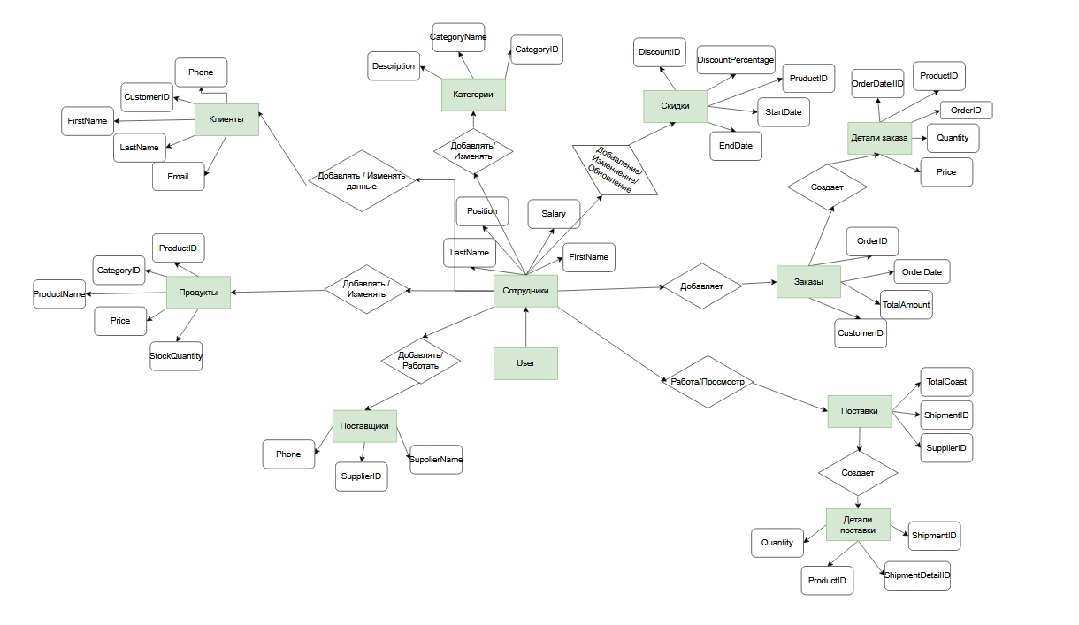
Инфологическая модель данных

Slide 5
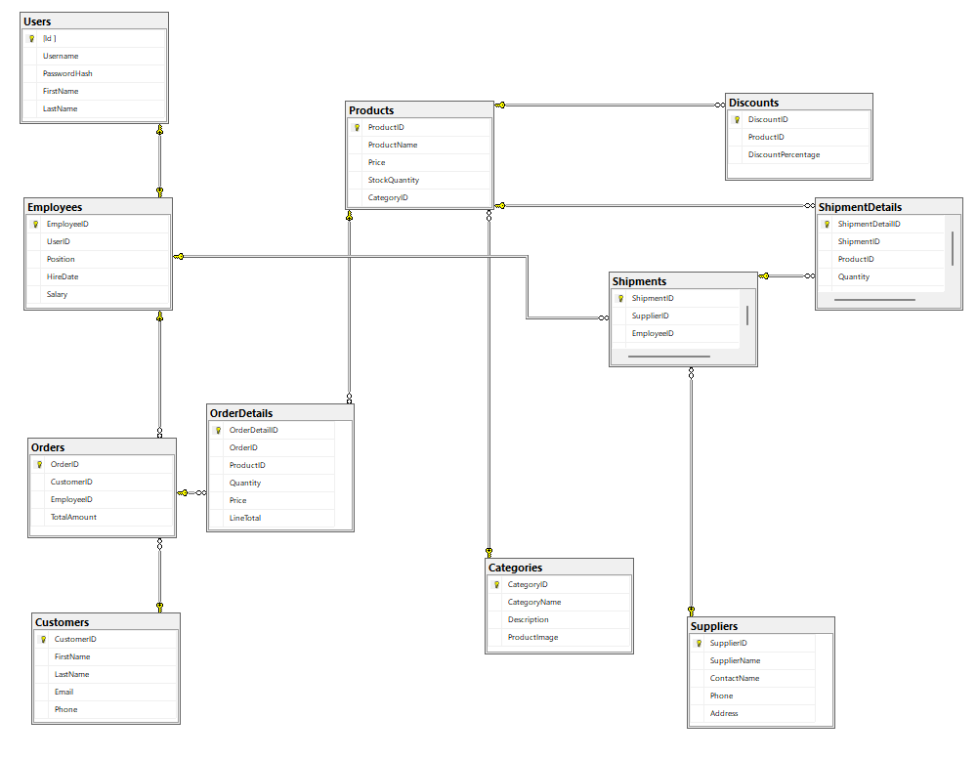
Схема базы данных

Slide 6
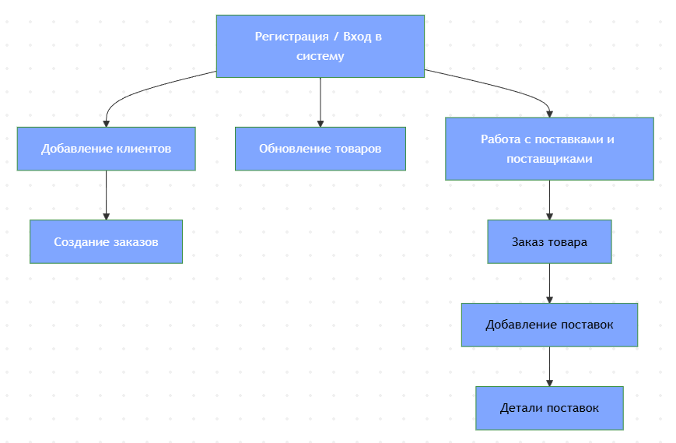
Моделирование бизнес-процессов.

Slide 7

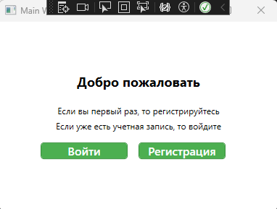
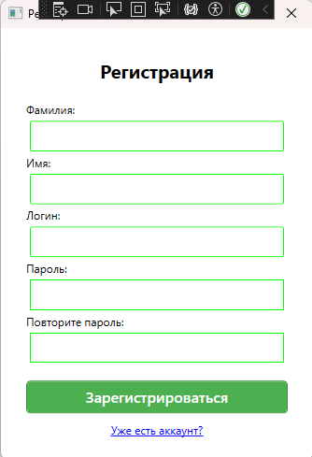
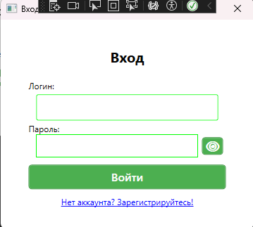
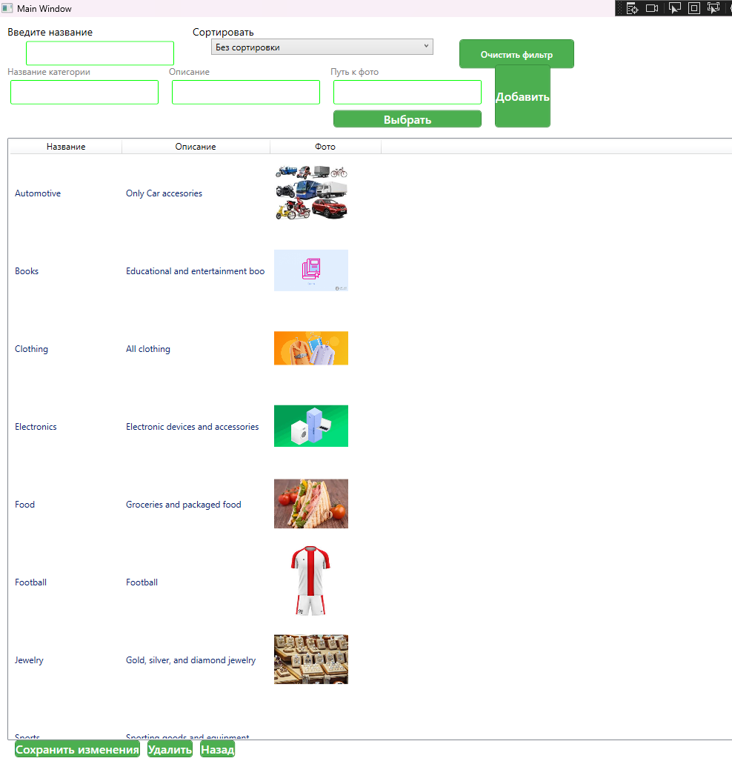
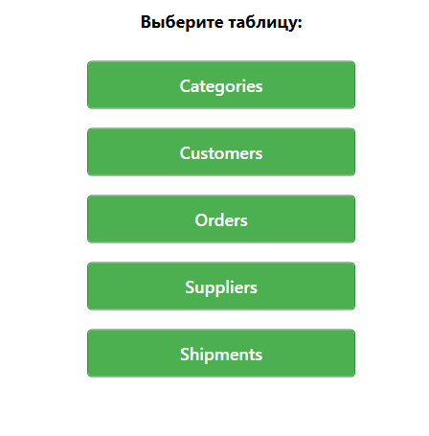
Разработанный интерфейс

Slide 8
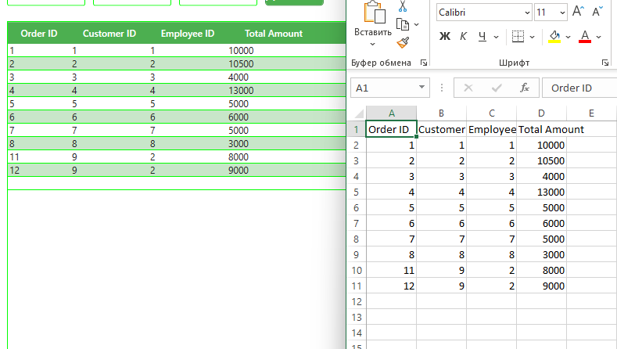
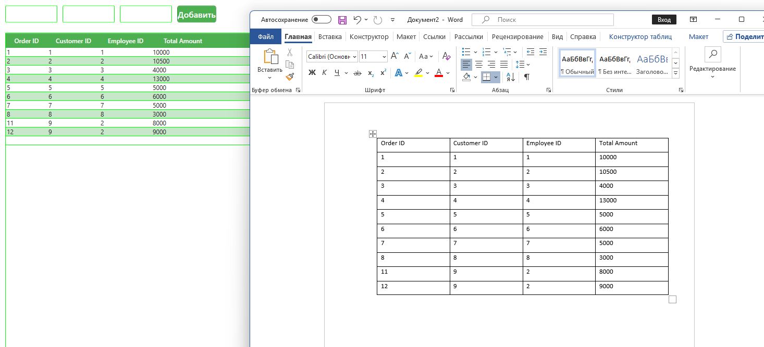

Разработанный интерфейс. Экспорт данных

Slide 9




Используемые инструменты
MSSQL SERVER
C#
VisualStudio
WPF

Slide 10
Достигнутые результаты
Разработана структура базы данных для ритейла, включая таблицы для товаров, категории, клиенты, заказы и другие
Создано приложение на WPF, обеспечивающее удобное управление данными в базе, а самое главное что оно написано абстрактно в отношении базы данных.
Реализована интеграция с Entity Framework Core для эффективной работы с базой данных.
Произведено тестирование и отладка приложения, что позволило обнаружить и исправить различные ошибки.
Подготовлена курсовая работа, содержащая детальное описание проекта, используемых технологий, анализа результатов и заключения.

Slide 11
Спасибо за внимание!

